Slide 1
Close Encounters of the Upstream Resource
商品開発とオープンソース活動のバランスのとり方
2019 版
ルネサスエレクトロニクス株式会社
オートモーティブソリューション事業本部 カスタマーエンゲージメント統括部
シニアダイレクター 宗像尚郎

Slide 2
自己紹介
ルネサス（＝シリコンサプライヤ）で働いています
  15年以上 組み込み Linux 業界 にいます
  セットメーカー向けに Linux BSP（無償、故に無保証）を提供してきました
  （最近は減りましたが）Linux 経験値の少ない お客様の導入支援 なども行ってきました
  一方で、10年以上にわたって Linux 開発コミュニティ と関わってきました
  Linux Foundation ボードメンバ、 AGL ボードメンバー、yocto ボードメンバー などなど
  ルネサス社内で（上記の Linux BSP 開発チームとは別に）Linux 要素技術開発チーム を運営し
  開発コミュニティ連携を図ってきました。 このチームにはコミュニティで著名なデベロッパーも含まれます
We are learning how to work with the Linux & OSS community

Slide 3
私の 発見

Slide 4



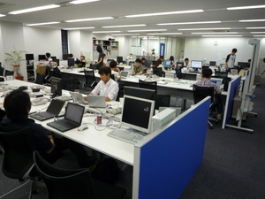
“製品開発エンジニア” vs. “コミュニティ デベロッパー”
開発コミュニティ, 長期保守, コードの再利用性,
開発デッドライン（納期）は定められていない
upstream
community
“ ユートピア志向 ”
“ 赤い人”
製品開発エンジニア
“ 青い人 ”
コミュニティ・デベロッパー
“ ビジネス縛り ”
office
予算、量産の為の開発、市場での競争

Slide 5




通常、お互い良く思っていないかも..... 目標とするものが違うから
目先の問題解決だけのための、安易な考え方
将来そのコードが再利用される事を全く考慮していない
オープンソース開発への貢献なんて全く考えていない
ソフトウエアの機能要件やバグ情報などが共有されない
要求内容に一貫性が無く、ランダムに色々言ってくる
そもそも、開発に時間がかかりすぎ
品質確保のための活動を行っているように見えない
商品の差異化（競争優位性）が作れない
今日困っている問題解決に何も貢献してくれない
オープンソースのサポート体制が確立されていない
A red and blue party seems to aim a different goal, and it seems it is very hard to share it.
However, it is obvious that red party’s (future) work depends on blue party anyway.

Slide 6

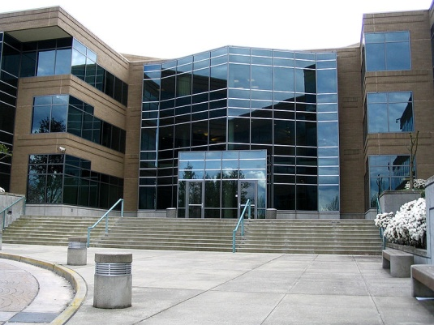
クローズドソース時代 の 製品開発エンジニア の 開発スキーム
認定ディストリビューター
バイナリーコード を
有償でライセンス
基本は
契約に基ずく
有償サポート
A red engineer has no chance to access the original source code. Alternatively,
they could ask paid support to get workaround, but it was not a true solution.

Slide 7

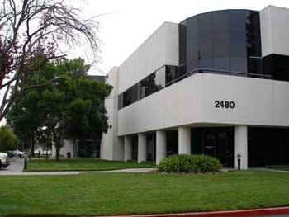

コンシューマー機器開発に Linux が導入された頃のサポートスキーム
コミュニティのソースコードを引用
embedded Linux
distribution
バージョン
ギャップ
有償で BSP として
ソースコードを入手
製品開発エンジニアはコミュニティ
デベロッパーとはつながっていなかった
Industry developers were mainly supported by embedded Linux distribution and/or integrator company. Due to kernel version gap, there were limited connection to the upstream community.

Slide 8






最近、開発コミュニティ は製品開発トレンドとつながっているのだが...
連携が深まってきているが,…
upstream
community
産業コンソーシアム活動
Industry developers have started to adopt relatively new kernel that have been integrated in software platform. However they are not familiar with working with the upstream community.

Slide 9
OSS ベース商品開発現場の “あるある”

Slide 10




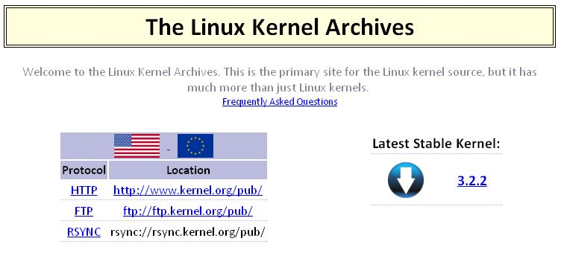
kernel を改造して似て非なる独自 OS を作ってしまう
あるある １
もはや原型をとどめていないので
メインラインコードには戻せない
x
upstream
community
確かにライセンス文書には 「コード改変可能」 と書かれているのだが、しかし …

Slide 11







OS コードの記述ルールを知らない、正しいパッチが書けない
あるある ２
Linux kernel は元々分解可能な小さなコード
（パッチと呼ばれる）を組み合わせて構成されている
patch
patch
ドライバーの抽象化レベルが違う
マルチコア環境を想定していない
kernel API の誤使用
移植性の無いコード （特定 HW
アーキテクチャが前提になっている）
ひとつのパッチが大きすぎる
コードが重複している
git log に必要な情報が無い
パッチの書式が間違っている
Locally developed large & irregular patch can not be integrated into the mainline kernel

Slide 12
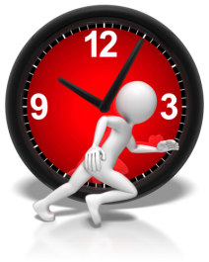



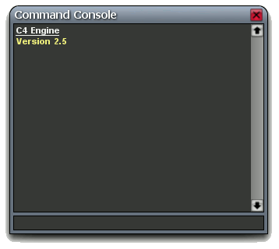
最新の OS のデバッグメッセージを読み取ることが出来ない
あるある ３
毎晩深夜まで解析作業を
やっているだが .....
# kernel panic !!
# crush dump XXXX
# segmentation fault
When they faced a Linux debug message, they can hardly understand what does it meant

Slide 13



有償緊急サポートを要請をしたのに、全く要領を得ず金だけとられた
あるある ４
戦略なきログ収集（ただ集めるだけ）
log
本質的ではない的外れなアドバイス

Slide 14





コミュニティで既にある対策コードを調査せず、独自の修正を適用
あるある ５
コミュニティの新しい
バージョンのカーネルには
検討中のバグの対策コード
が含まれているのに
bug fix
bug fix
独自の対策パッチを
開発して適用してしまう
upstream
community

Slide 15








必要なレビュープロセスを通さずに、何でもマージしてしまう
あるある ７
ソースコードが無い
デバイスドライバー
互換性の無いコード
バグ入りのコード
They really do not understand the role of tree maintainer who need to block dirty piece

Slide 16

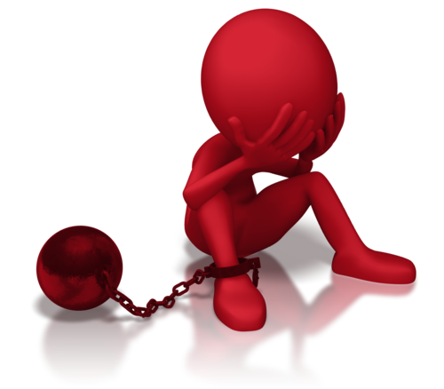
自家製カーネルのメンテに行き詰まり、不良債権化
あるある ８
ローカルパッチの塊りと
化し、Upstream とは
大きく乖離してしまった、
“保守不可能” な不良資産で身動きが取れない
It costs enormous (unrealistic) cost for maintaining in-house private kernel tree

Slide 17
製品開発エンジニア の コミュニティとの付き合い方

Slide 18

できるだけ最新のカーネルを使うことで、コミュニティとの距離を縮めることが出来る
kernel バージョンが違い過ぎるので、全く接点が持てなかった
Linux 2.6.32
2.6.18
距離が近くなった
upstream
community
Linux 3.3
Linux 3.0
Upstream community developer sit much closer to product development engineer now

Slide 19

カーネルデベロッパーで無くても、活用できるネタは沢山ある
製品開発現場が 毎日がとても忙しい のはわかっています。 以下は無理ですね。
  あなたの課題に関連したコミュニティ開発者の メーリングリストに毎日目を通す
  コミュニティが開発中のカーネルバージョン向けに パッチを作成して投稿 する
  メーリングリスト上の議論に参加 して、投稿したパッチをマージしてもらえるまで持っていく
それでも コミュニティが今おこなている git、バグトラッキング情報（BTS）、
メーリングリスト上の議論 などの活動に少しでも注目してもらえば
きっとあなたの 開発をもっと効率的、かつ健全 な形にすることが
できる可能性があるのです。 いまこそ、オープンソース開発の
現場に飛び込んでみませんか？

Slide 20



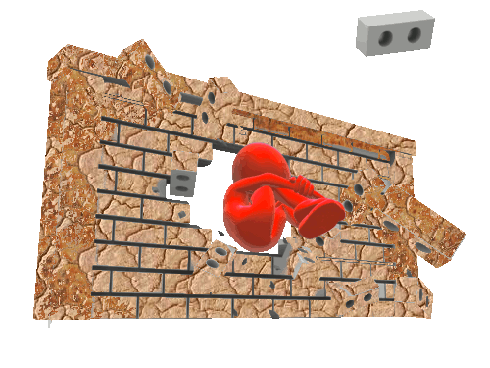



開発コミュニティの活動を覗いてみよう
デベロッパーコミュニティ
upstream
community
ソースコード
リポジトリ
メーリングリスト・アーカイブ
コンソーシアム活動
ソースコード・アーカイブ
Even without direct contribution, red team developer can utilize various “open resources” !!

Slide 21


おすすめ １
ともかく、徹底的に git を使いこなそう
git は非常に強力なコードマネージメントツールなので、git を正しくかつ徹底的に有効活用できれば、あなたの オープンソースの利用をずいぶんと助けてくれるでしょう。
.git という通常は見えない隠しディレクトリーの中に、ひとつひとつの パッチに関する付帯情報がたくさん保存できるようになっています。 この 付帯情報を検索 することで解析（デバッグ）
やメンテナンスの作業を大幅に効率化できます。
あなたが git を使ってコード（パッチ）を登録する時には、後で参照できるような log 情報
や適切な tag の登録 などを行ってください。 コミュニティ開発に参加する時には、このような
厳密な git の運用ルールを理解し従うことが求められます。
ローカスバグ修正などの 実験コード を作る場合には、適切な ブランチを切って
マスターコードと分けてコードが管理できるような工夫も重要です。

Slide 22






おすすめ ２
強い権限をもったゲートキーパー（＝インハウス メンテナー）
マスターコードにパッチをマージする時には、例外なくメンテナーによるコードレビューを義務づける
必要があります。 メンテナーには いかなるコードでもマージを拒否する権限 を持たせます。
メンテナーはサーバー管理者とは別です。
新人の仕事ではありません。
SW に関する深い知見と
権限をもったシニア
プログラマーの役割です。
ugly
patch
社内コードメンテナー
Maintainer should retain the authority to reject any vulnerable nor ugly shape code merge.

Slide 23




おすすめ ３
製品開発エンジニア と コミュニティ デベロッパーのコラボレーション
製品開発エンジニア と コミュニティデベロッパー は 別々の課題リストを持っている のですが
意図的に製品開発現場の課題を定期的にコミュニティデベロッパーと共有する機会を設ける
のはとても重要（有効。 今日解がもらえなくても、中長期の根本解決 につながっていきます。
demand
list
upstream
task list
production
task list
Community developers eager to know what production engineer are struggling now

Slide 24


おすすめ ４
製品開発チームの BTS（バグ管理情報）を公開しよう
コミュニティ開発は、関係者との調整に時間を要するので時間のかかるプロセスです
一方製品開発現場では、待ったなしの問題解決が求められるのが普通ですね
なので コミュニティ開発者は 商品開発現場のバグ管理票を解決してはくれない でしょう
しかし、商品開発現場での課題解決を オープンソースのマスターコードに反映できなければ、
問題が 確実に将来再発 します。 開発 現場の課題と対策をコミュニティデベロッパーと共有
していく事がとても大事なのです。
直接依頼はおすすめしない
bug
report
production
BTS
自分から見に行く

Slide 25
ベストプラクティス ？（事例紹介）
2019 版

Slide 26
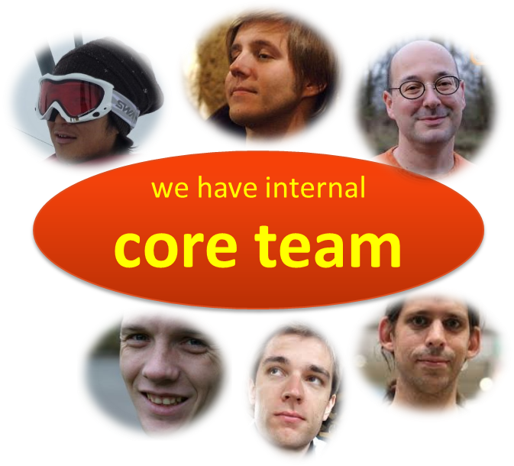


社内 コミュニティブリッジ チーム
社内事例
layer 1 support
code upstream
innovation
long term vision
コアチームは
現場支援は
できない
A
layer 2 support
BSP integration
BSP validation
POC development
B
C
商品開発現場への距離
D
layer 3 support
implementation
customization
scalable flexible
short time help
パートナー会社
E
カーネル内部
には手が
出せない
F

Slide 27
アップストリーム・ファースト
rc-1
rc-1
rc-1
4.1
4.2
4.3
4.4
4.5
何回かの書き直し
修正
BSP
コミュニティにパッチを投稿し公開レビュー
直接変更は認めない
メインライン化されたコードをバックポート
メリット | デメリット
公開コードレビューによってコードの品質が高まる | 時間がかかる（イメージ的には半年程度の時間が必要）
変更はマスターコードに取り込まれる、ローカルパッチ不要 | 公開プロセスなので、秘密にしておく事はできない
社内コードの独自管理が不要になる（ローカルパッチ削減） | 何回かのコード書き直しが必要になる

Slide 28
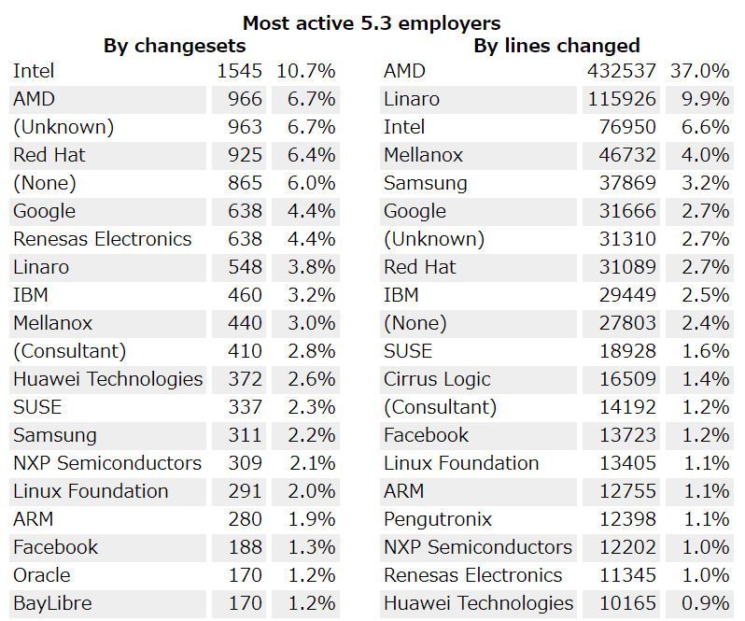
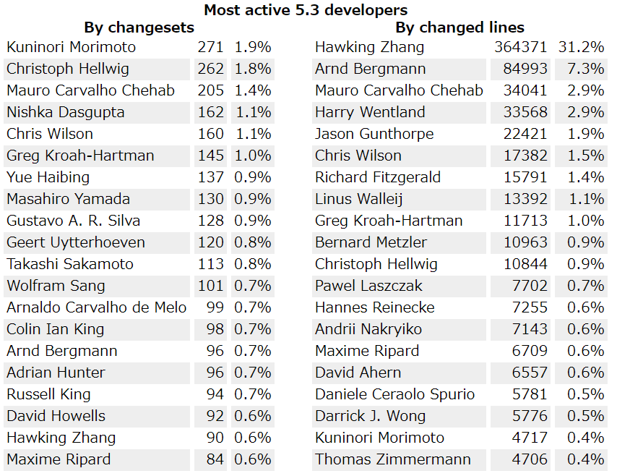


コントリビューション(5.3)
実績
https://lwn.net/Articles/798505/

Slide 29

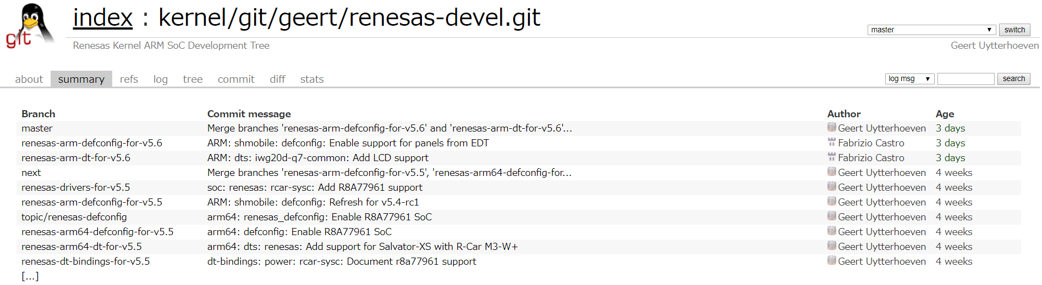
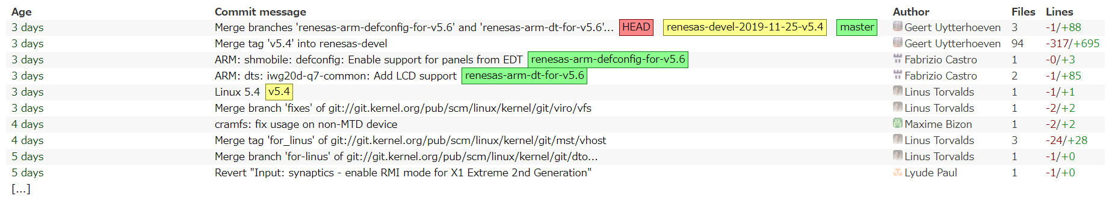
透明性（ Upstream 経過共有）
社内事例
https://git.kernel.org/pub/scm/linux/kernel/git/geert/renesas-devel.git/

Slide 30
解説（説明責任）
社内事例
Linux v5.4 がリリースされました。
LWN の記事はこちら
Statistics from the 5.4 development cycle
https://lwn.net/Articles/804119/
2019 年最後のリリースとなります
また、Linux v5.4 は次期 LTS となり 2021/12 までサポートされる予定です
--------------------------
■ Renesas からの貢献は？
今回 TOP20 に入ったのは私だけでした。
後は、Tested-by / Reported-by で Geert が TOP20 入りしています。
Renesas は 12 位でした。
--------------------------
■ Renesas Linux v5.4 の状況は？
v5.4 の Renesas Linux としては、
- I2C ダイナミックアドレス API 準備
- R-Car Gen3 SDHI/eMMC ホストで IOMMU を使う事でパフォーマンス向上
- R-Car VIN で、ARGB 出力可能. Alpha は V4L2 コントロールを使う事で調整可能
- Sound フレームワークのクリーンアップ
■ Linux v5.4 でのトピックは？
Linux v5.4 は次期 LTS となり 2021/12 までサポートされる予定です
また v5.4 には新たに「ロックダウン」セキュリティ機能が追加されたようです
更に強力にセキュリティを向上するもので、root でさえも制限をうけるようになる
ようですが、それ故にデフォルトでは OFF になっているようです。
有効化するには CONFIG_SECURITY_LOCKDOWN_LSM を選択する必要が有ります
Linuxにカーネル「ロックダウン」セキュリティ機能追加へ
https://japan.zdnet.com/article/35143344/
Linux 5.4-rc1がリリース，議論となった「ロックダウン」機能も実装へ
http://gihyo.jp/admin/clip/01/linux_dt/201910/02

Slide 31
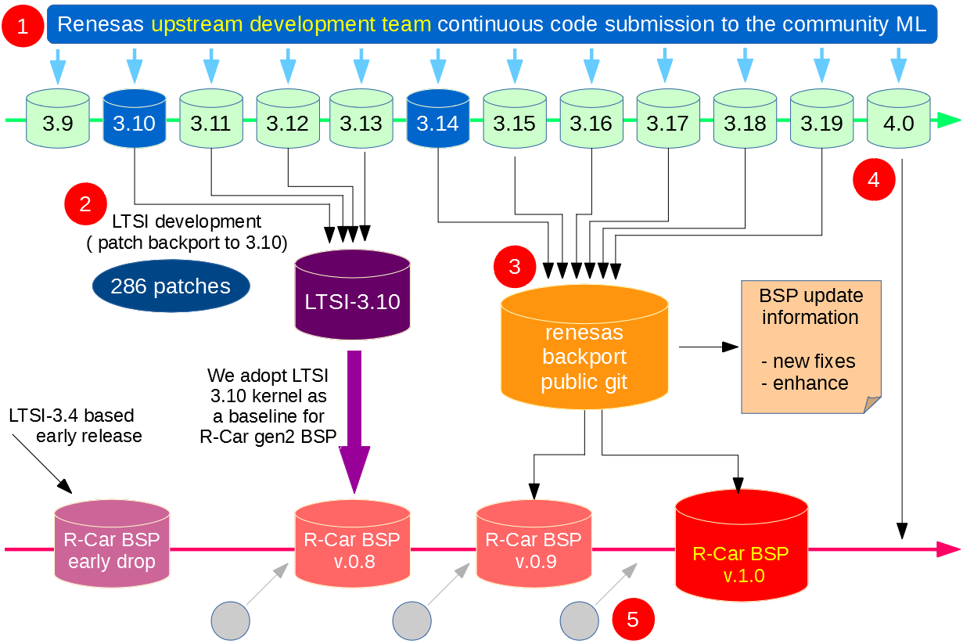
バックポート （メインライン → BSP）

Slide 32
バックポート （メインライン → BSP）
社内事例
 | CY2015 |  |  |  | CY2016 |  |  |  | CY2017 |  |  |  | CY2018 |  |  |  | CY2019 |  | CY2020
 | 1Q | 2Q | 3Q | 4Q | 1Q | 2Q | 3Q | 4Q | 1Q | 2Q | 3Q | 4Q | 1Q | 2Q | 3Q | 4Q | 1H | 2H | 1H
Linux
3.14 ltsi (LTSI-2015)
4.1 ltsi (LTSI-2016)
4.9 ltsi (LTSI-2017)
4.14 ltsi (LTSI-2018)
LTSI Kernel
Yocto-1.8
Yocto-2.0
Yocto-2.1
Upstream
Yocto Proj.
Yocto-2.4
Yocto-2.4.1
Yocto-2.4.2
Yocto-2.4.3
Upstream
Kernel
(4.2rcX)
(4.4)
(4.6)
(4.9 LTSI candidate)
(2018-LTSI candidate)
(2018-LTSI or 2018 LTSI RC)**
Gen3SW
Yocto recipe package
H3v2.0,M3v1.1/1.2
H3v3.0β
β
Final
β3
F2C※
β5
β6
RC
Final2
H3
H3N
Sep
May
Aug
Nov
Jan
Mar
Apr
Aug
Jan
Mar
Apr
Jun
Oct
Nov
Dec
α
β
β2
Final
β3
F2C※
β5
β6
RC
Final2
Final3
M3
Nov
Jan
Mar
Apr
May
Aug
Jan
Mar
Apr
Aug
Jun
Oct
Nov
Dec
Apr
α
β3
F2C※
β5
β6
RC
Final2
M3N
Yocto Ver.2
Mar
Nov
Jan
Jun
Oct
Nov
Dec
α
α2
β6
RC
Final3
E3
Mar
Yocto Ver.3
Jun
Oct
Nov
Apr
BSP development process relies on upstream release ( LTS/LTSI and yocto schedule )

Slide 33
ローカルな修正をしない
ローカル修正を適用しないで
ステークホルダーと協議しよう
第三者資産
（OSS）
第三者資産（クローズ）
local fix
Connection
Communication
Collaboration
Consecutive effort
Consolidation
第三者資産（クローズ）
5C efforts
ブラック
ボックス
OSS
You can access to the code author and request to include your workaround (if that is correct)

Slide 34

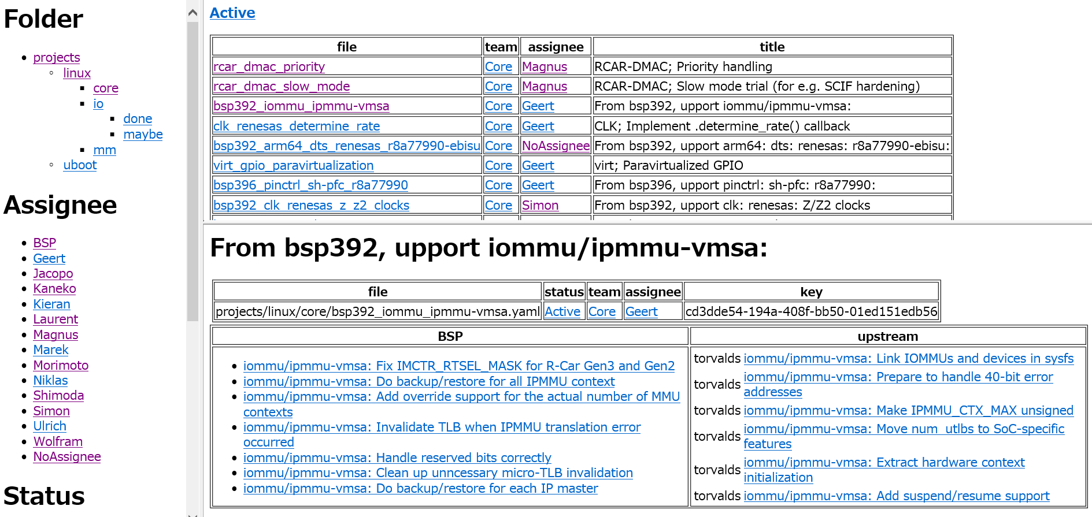
アップポート （ローカルな修正を戻す）
社内事例

Slide 35
経営者を説得するために
2019 版

Slide 36
ソフトウエア品質
OSS の “品質” について色々な意見がある。 どちらかといえば リスクを煽る見解 が多い？
実際に開発を行っている立場としては、過剰に期待させるような言い方には躊躇 がある
しかし 過去10年間の経験と（公開できないが）実績から、今あえて言いたいのは
社内製、社外製を問わず（多くの場合有償の）プロプラエタリーなソフトウエアよりも、
オープンソース・ソフトウエア の方が明らかに品質が高いという強い印象 を持っています。
（参考）同じような見解をもっている第三者レポート
『 OSS(オープン・ソース・ソフトウェア)のこれからと、静的解析の効果』 by SYNOPSYS
https://www.synopsys.com/ja-jp/software-integrity/resources/reports/open-source-software-scan-report.html
社内製、社外製を問わず（多くの場合有償の）プロプラエタリーなソフトウエアよりも、
オープンソース・ソフトウエア の方が明らかに品質が高いという強い印象 を持っています

Slide 37
コスト
OSS は無償だからコストが下がる… という短絡的な考え方は全く NG ですが...
コミュニティ連携（スケーラビリティ、サステナビリティ）
カスタマーサポート（集合知活用、SW品質）
再利用可能な SW 資産形成 （トレーサビリティ、モジュラリティ）
中長期的なメンテナンス性（セキュリティ、プライバシー）

Slide 38
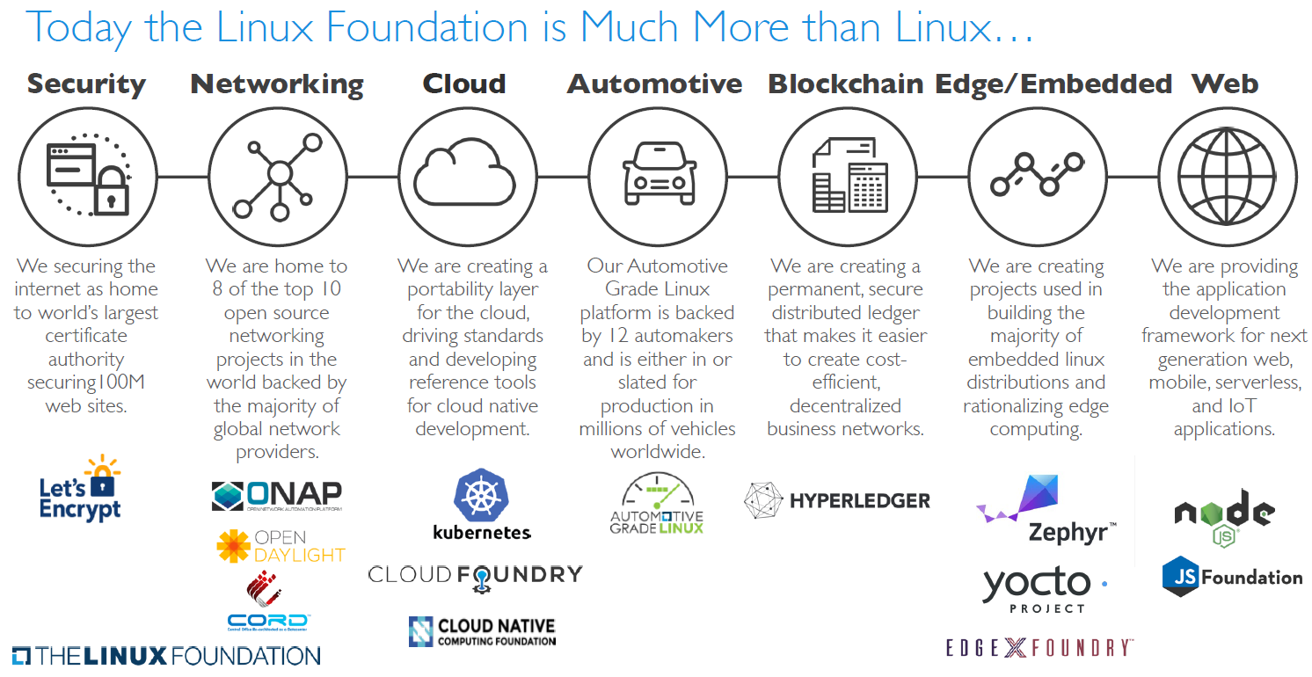
テクノロジー・ディレクション

Slide 39
まとめ
商品開発エンジニア と 開発コミュニティ の距離が以前より大幅に近く なって
いることは、大変良い傾向と言えます。
しかし、まだ商品開発エンジニアの多くは コミュニティのリソース（ソースコード、
バグ管理情報、ML上での議論 等）を充分活用できていない かもしれません。
開発コミュニティの活動は、商品開発現場の今日の問題解決に直接寄与しない
かもしれませんが、中長期にわたって利用可能な SW 資産を構築 していくには
今以上に コミュニティ活動に目を向けることが重要 になるのではないでしょうか。

